Slide 1
PRESENTACIÓN PARA MESA REDONDA
CONRESO AGISA/AIDIS SOBRE GASES DE EFECTO INVERNADERO SECTOR DESECHOS (GEIxGIDS) abril 25, 2025
ÉNFASIS EN GESTIÓN DE RESIDUOS SÓLIDOS MUNICIPALES EN GUATEMALA
*A cargo de César Barrientos, Ingeniero Civil, Ambiental y Sanitario
CONSULTOR EN CIENCIAS AMBIENTALES Y ECOTECNOLOGÍA
Email: cbeconsult@gmail.com; Tel. No. 5413 0723

Slide 2
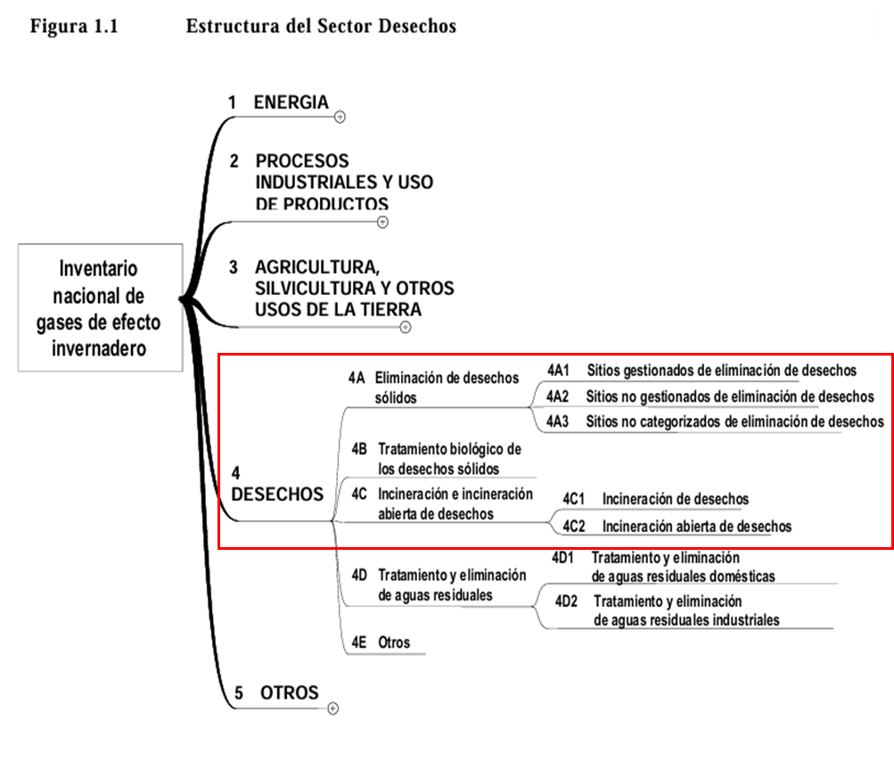
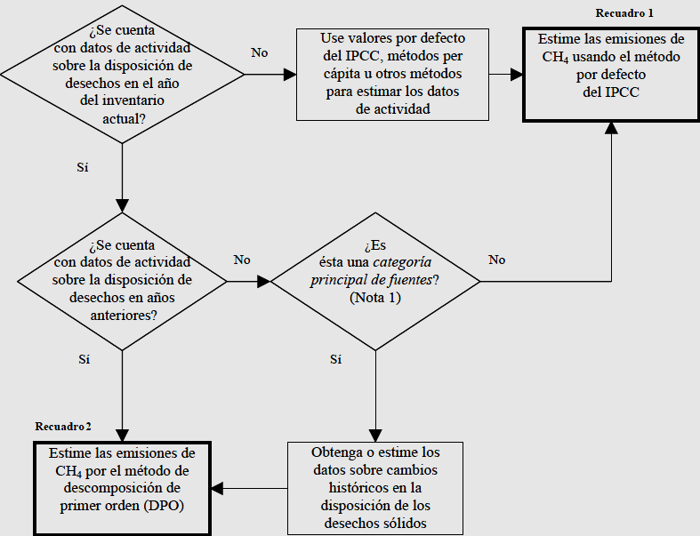
ESTRUCTURA DEL SECTOR DESECHOS
ÁRBOL DE DECISIÓN
*
*
El Grupo Intergubernamental de Expertos sobre el Cambio Climático (IPCC) es el principal órgano internacional encargado de evaluar el conocimiento sobre el cambio climático
“DIRECTRICES DEL IPCC DE 2006”
Emisiones de dióxido de carbono (CO₂), metano (CH₄) y óxido nitroso (N₂O)
según categorías

Slide 3
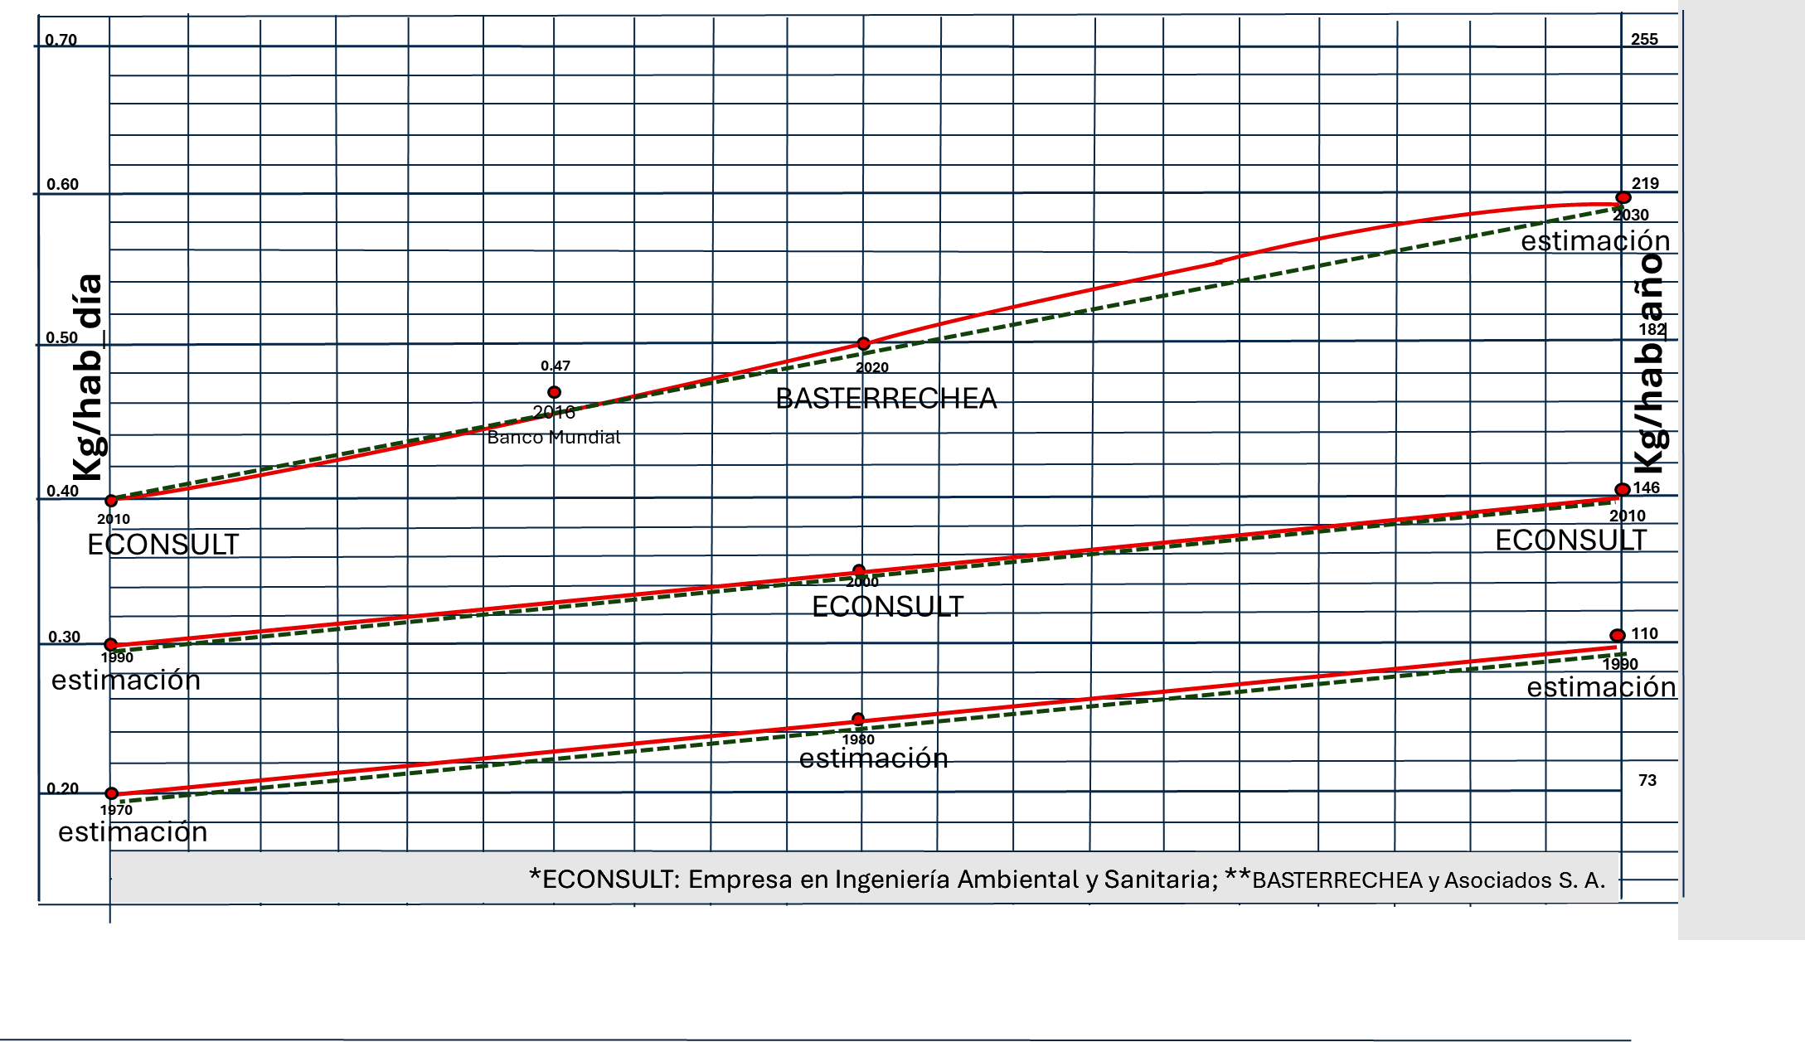
*ECONSULT: Empresa en Ingeniería Ambiental y Sanitaria; **BASTERRECHEA y Asociados S. A.

Slide 4
EJERCICIO DE CÁLCULO: GENERACIÓN DE DESECHOS SÓLIDOS MUNICIPALES (año 2018)
ÁREA METROPOLITANA/DEPARTAMENTO DE GUATEMALA (desechos urbanos)
POBLACIÓN 2018: 3,015,081 Habitantes en el departamento de Guatemala (según Censo INE 2018)
NO POBRE: (75%)* 2,261,311Hab. a 0.82Kg/Hab.-Día**=1,854 TM/Día= 676,710 TM/Año
POBRE: (11%)* 331,659 Hab. a 0.67Kg/Hab.-Día**= 222 TM/Día= 81,030 TM/Año
POBRE EXT: (01%)* 30,151 Hab. a 0.53Kg/Hab.-Día**= 16 TM/Día= 5,833 TM/Año
TOTAL GENERACIÓN DE RSU EN DEPARTAMENTO DE GUATEMALA 763,573 TM/Año
  PORCENTAJE CON RECOLECCIÓN Y DISPOSICIÓN FINAL (75%) 572,680 TM/Año
  RELLENO “ZONA 3” (66%) 381,787 TM/Año
  RELLENO “Km 22” (33%) 190,893 TM/Año
  O sea que 190,893 TM/Año (523TM/día) no se recolectan en el Área Metropolitana)
GEN. RESTO ÁREAS URBANAS DEL PAÍS
POBLACIÓN: 4,435,562Hab. a 0.67Kg/H.Día**
TOTAL: 2,971TM/día= 1,084,716TM/año
__Recolectada (35%)= 379,651TM/año___
GRAN TOTAL GENERACIÓN URBANA:
5,534TM/día = 1,848,290TM/año___
GENERACIÓN RURAL APROXIMADA
POBLACIÓN: 7,450,643H. a 0.25 Kg/H.Día***
TOTAL: 1,863TM/día = 679,871TM/año
Sin Recolección_______________
GRAN TOTAL DESECHOS SÓLIDOS DEL PAÍS
6,926TM/día = 2,528,161TM/año___
*Porcentajes de pobreza según tabla del INE año 2014 (0.75Kg/hab-día PPC promedio del Área Met,)
** Según promedio gráfica de PCC POR AÑO-REGIÓN-CATEGORÍA SOCIO-ECONÓMICA (Kg/hab-día)
***Con información del NCYT-Censo 2018 y promedios calculados por expertos
NOTA.- Sin contar un 30% aproximadamente más de desechos Comerciales-Industriales

Slide 5
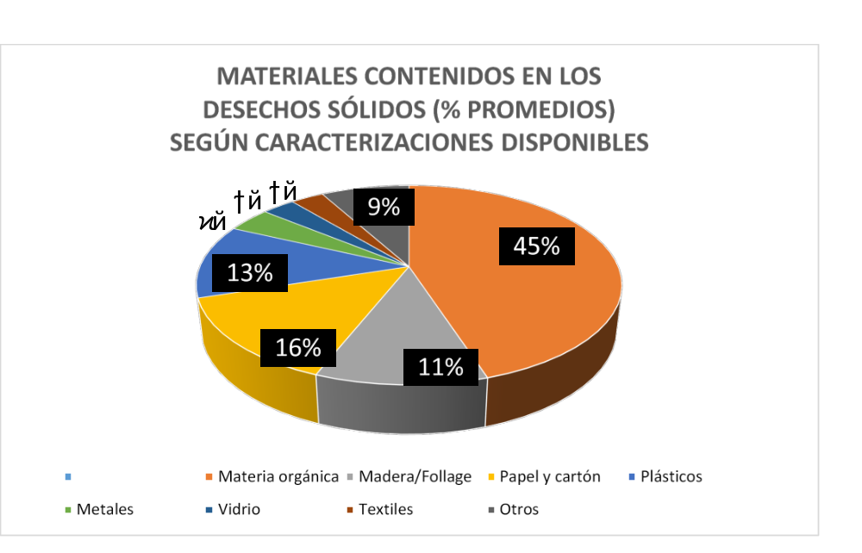
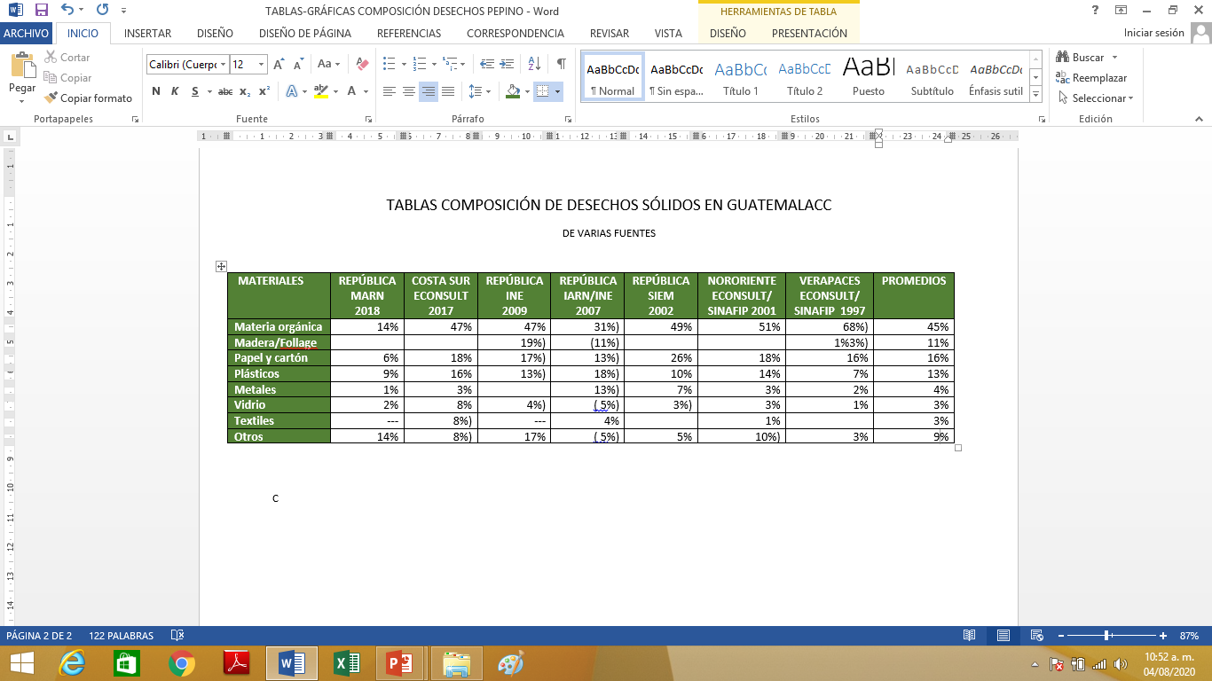
GRÁFICAS: PORCENTAJES DE COMPONENTES DE DESECHOS SÓLIDOS URBANOS EN GUATEMALA
GRÁFICA 6.
FUENTE: ECONSULT y otros

Slide 6
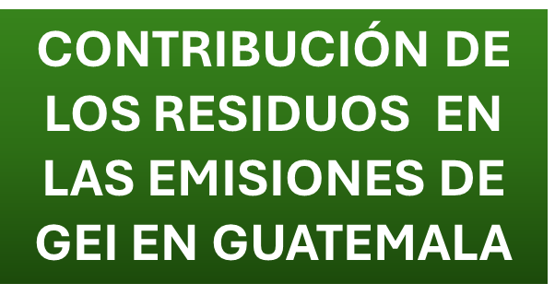
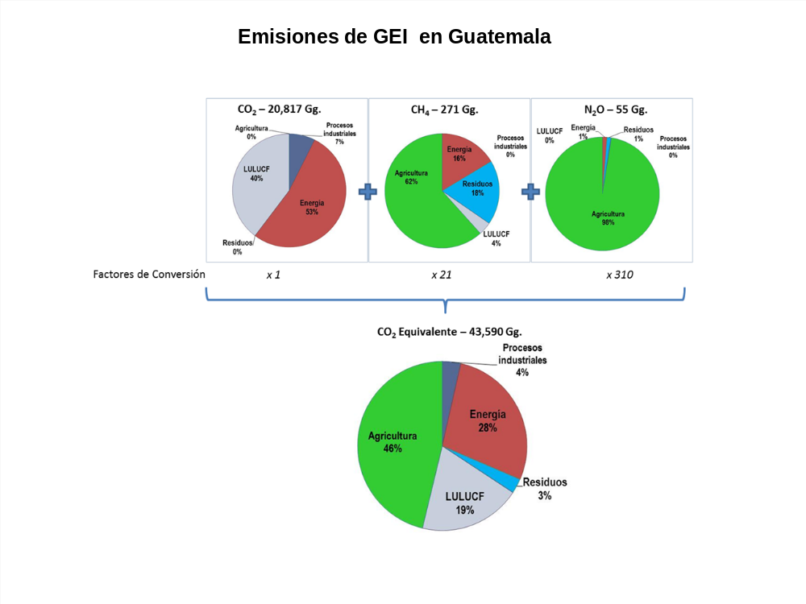
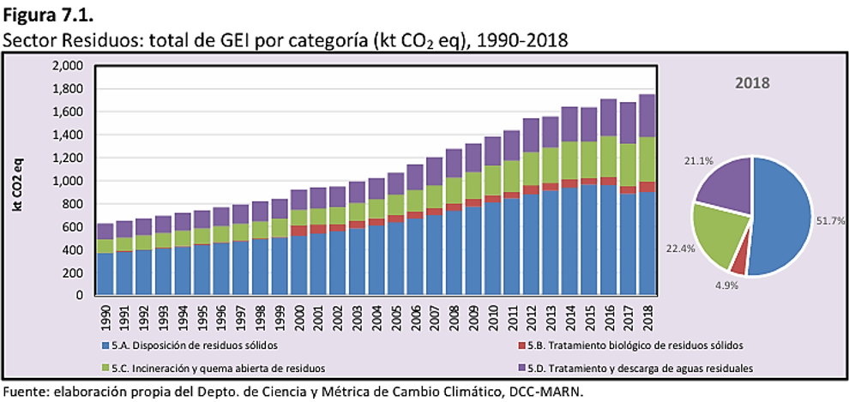
GRÁFICAS DE EMISIONES POR DESECHOS DE
(CO₂), (CH₄) Y (N₂O)
Por sector y por categorías: Disposición, Tratamiento Biológico, Incineración y por aguas residuales
Factores de conversión

Slide 7
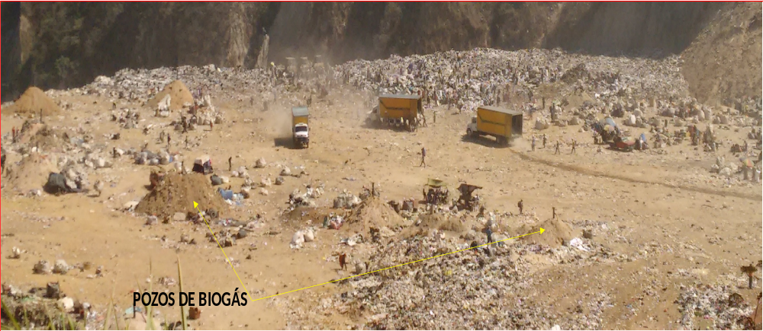
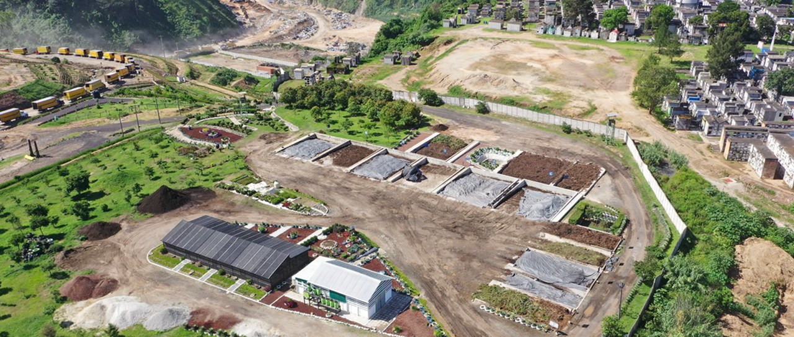
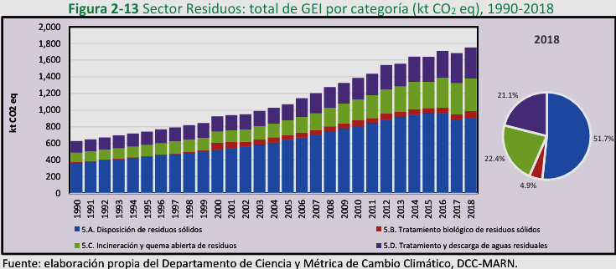
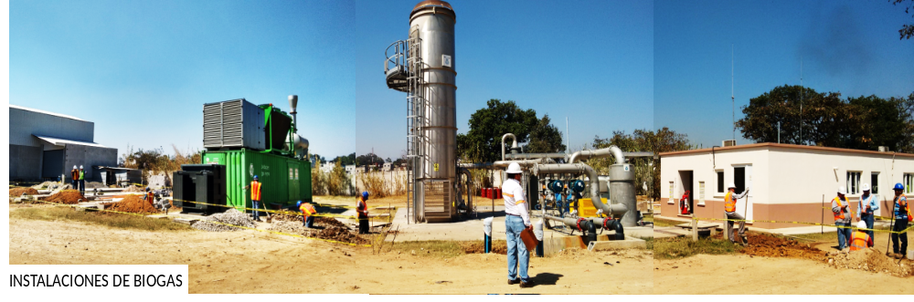
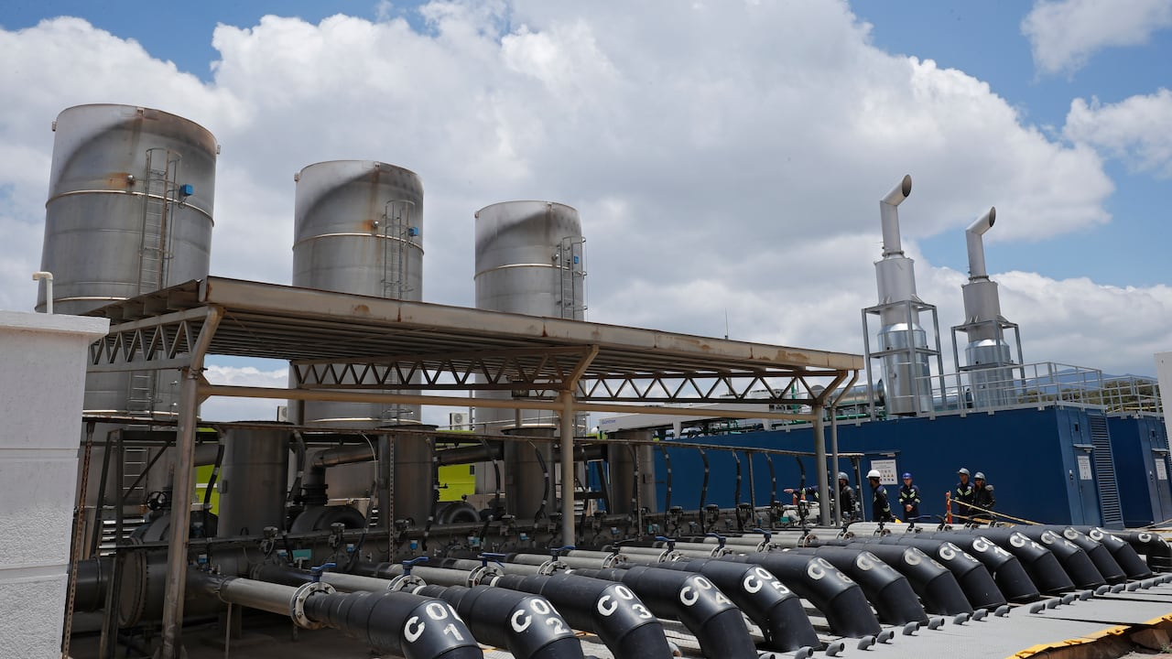
DE CÓMO EL COMPOSTAJE Y EXTRACCIÓN/APROVECHAMIENTO DE BIOGÁS EN UN VERTEDERO IMPLICA DISMINUCIÓN DE GEI
Pozos para extracción de biogás
Planta de Compostaje Material Orgánico de Poda de Parques y RsSs de Mercados
CASO DEL VERTEDERO MUNICIPAL DE “EL TRÉBOL”, ZONA 3 QUE HA INICIADO LA PRODUCCIÓN DE COMPOST Y GENERA ENERGÍA ELÉCTRICA INICIANDO CON 1 Mw, EN 2017, AHORA 7Mw, EN 2025
Sector de Residuos: Total de GEI (kt CO2 eq.) 1990-2018
Planta Termo electrica a base de biogás del Vertedero de zona 3
Planta generadora
de Electricidad
Nótese la
disminución
2017
2025

Slide 8
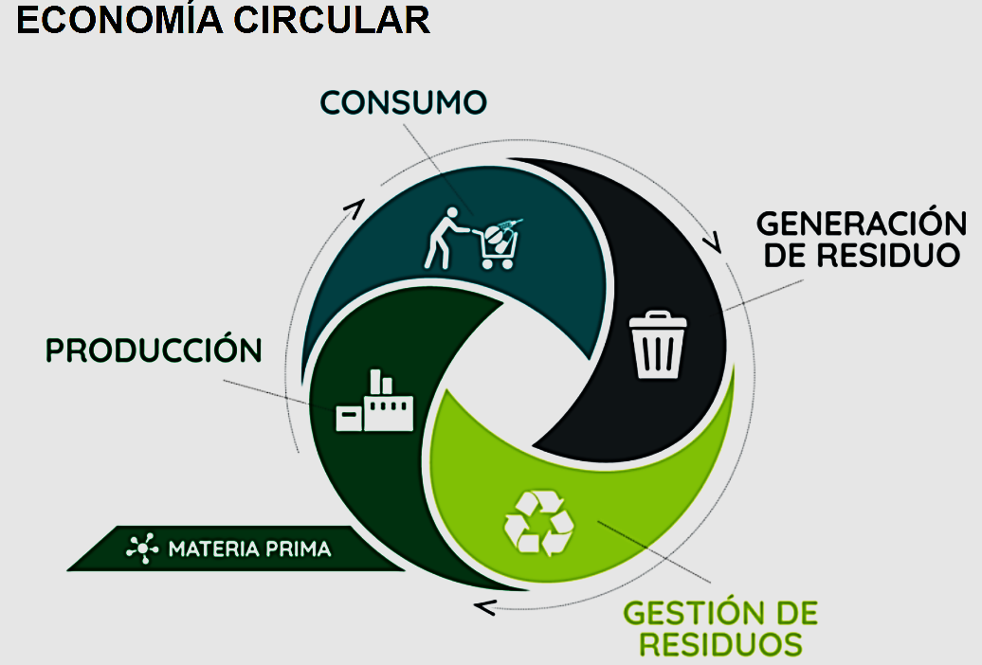

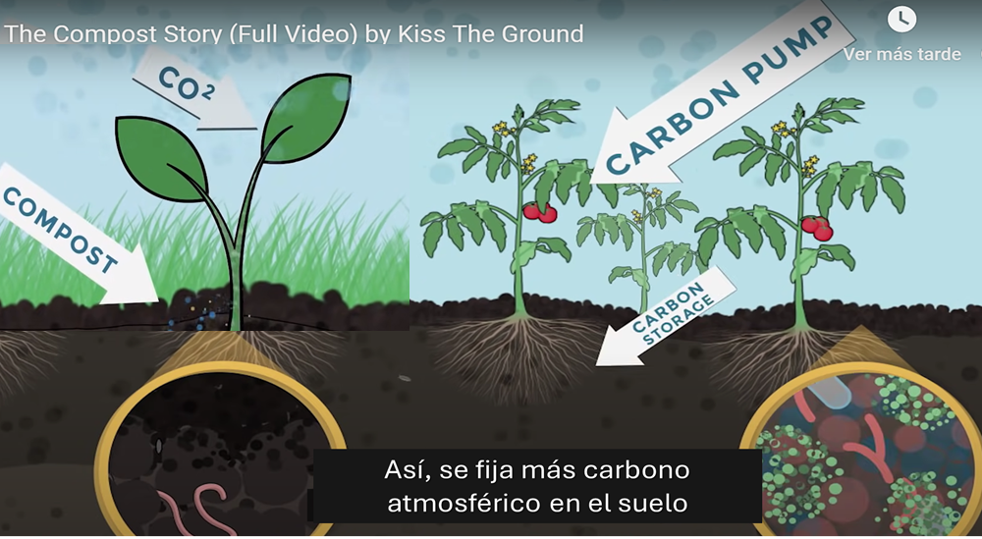
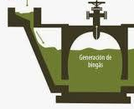
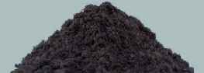
PREÁMBULO: LA ECONOMÍA CIRCULAR VALEDERA, EN EL MANEJO INTEGRAL DE LOS RESIDUOS SÓLIDOS, DEBE INCLUIR EL RECICLAJE DE LA MATERIA ORGÁNICA
(y que permite la fijación de carbono atmosférico al suelo mitigando el CC)
Se trata de pasar de una “economía lineal” de extracción-producción-consumo-desperdicio a una “economía circular” en la que se cierran los ciclos de producción y se mantiene un flujo constante de recursos naturales”. (Según la ONU: Eficiencia de Recursos para América Latina y el Caribe)
IMPORTANCIA DEL COMPOSTAJE EN CC
Tomado del video “Kiss the Ground”
BOMBA DE
CARBONO
ALMACÉN
DE CARBONO
Biogás
Compost

Slide 9
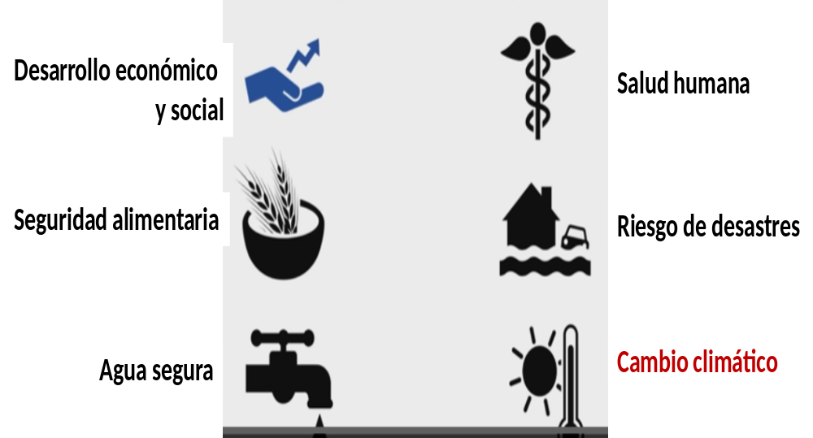
PREÁMBULO: LA ECONOMÍA CIRCULAR VALEDERA, EN EL MANEJO INTEGRAL DE LOS RESIDUOS SÓLIDOS, DEBE INCLUIR EL RECICLAJE DE LA MATERIA ORGÁNICA
(y que permite la fijación de carbono atmosférico al suelo mitigando en CC)
VENTAJAS DE LA PRODUCCIÓN Y
EMPLEO MASIVO DE COMPOST
SOLUCIONES AL CAMBIO CLIMÁTICO
BASADAS EN LA NATURALEZA (SbN)
Para hacer valedero el concepto de economía circular aplicado a los residuos sólidos, hay que considerar el proceso de compostaje como medio de tratamiento de la porción orgánica biodegradable, mayoritaria en nuestras basuras, y que se transforma en el producto llamado “compost”*. _____________________________________________
Siendo que este producto, destinado a la recuperación de suelos degradados, permite coadyuvar a:
La seguridad alimentaria,
La restauración de bosques,
La salvaguarda de la biodiversidad,
La salud humana y ambiental
Además de:
Más puestos de trabajo en el campo,
Gestión de riesgos, y
Mitigación del cambio climático*
Entre otras cosas
_________________________________________________________
*Que no siempre es considerado “rentable” en sí mismo, prevaleciendo una visión “economicista” o “crematística”
Coadyuvantes de
las SbN de la UICN
*
*MITIGACIÓN AL CAMBIO CLIMÁTICO POR FIJACIÓN DE
CARBONO ATMOSFÉRICO AL SUELO

Slide 10
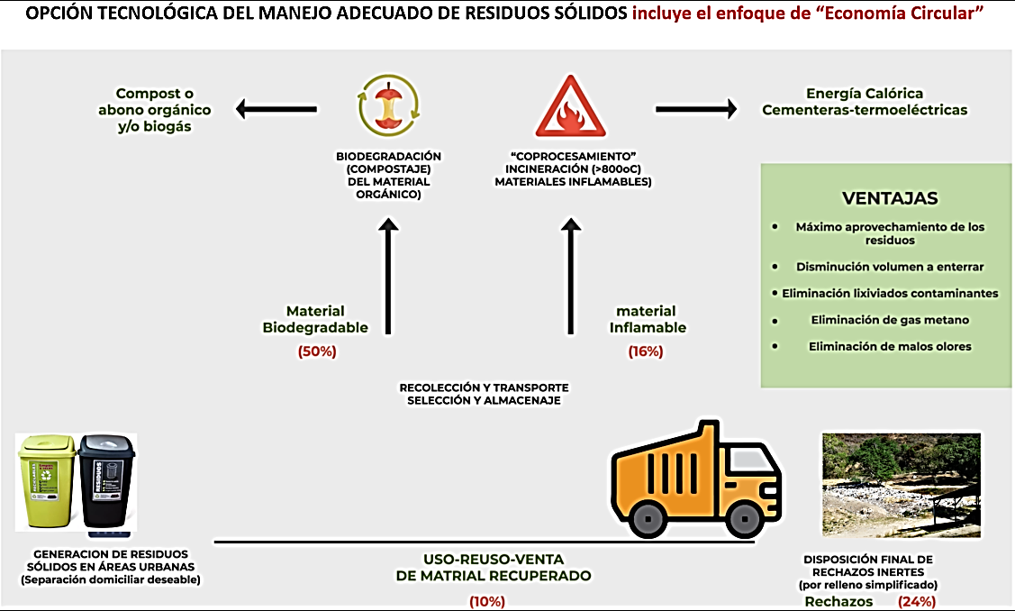
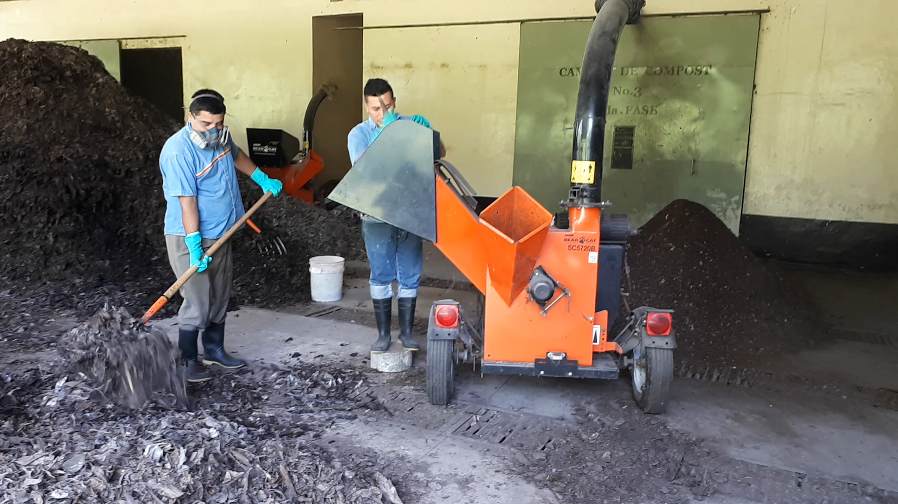

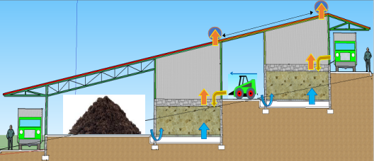
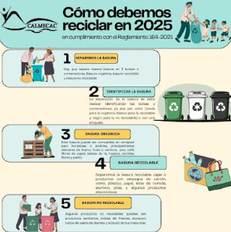
OPCIÓN TECNOLÓGICA PARA EL ADECUADO MANEJO INTEGRAL DE RESIDUOS SÓLIDOS: CASO DE CIUDADES PEQUEÑAS Y MEDIANAS (con preceptos de la Economía Circular)
VETAJAS
Máximo Aprovechamiento de los Residuos Sólidos
Disminución del Volumen a Enterrar
Producción de abono y/o energía
Eliminación de Lixiviados Contaminantes
Disminución de gas Metano en la Atmósfera
Mayor Fijación de Carbono Atmosférico al suelo
Apoyo a la Salud y la seguridad alimentaria
Muchas Fuentes de trabajo
TAMIZANDO COMPOST EN IRTRA)
INCINERADORA ADAPTADA PARA
QUEMAR DESECHOS INFLAMABLES
PROPUESTA DE “COMPOSTAJE
EN CÁMARAS AUTO-VENTILADAS”
RECOLECCIÓN Y TRANSPORTE
SELECCIÓN Y ALMACENAJE
(orgánica e inorgánica)
(Porcentajes en peso)
(Máximo: 10% según datos a 2018)
(100%)

Slide 11
COMPARACIÓN DE COSTOS ENTRE RELLENOS SANITARIOS
PARA UNA GENERACIÓN INICIAL DE 400-500 TONS/DÍA
Caso de un estudio preliminar para el municipio de Mixco
RELLENO CONVENCIONAL
(enterramiento del 90%)
Se necesitan 9-11Hectareas
500 Tons/día x 365 días/año x 20 años = 3,650,000 toneladas
Vida útil 20 años
Costo aproximado de instalación: : US$10,000,000
Costo de operación del relleno: US$ 73,000,000 (a $20/Ton)
RELLENO SIMPLIFICADO
(enterramiento del 25%)
Se necesitan 3-5 Hectareas
125 Tons / día x 365 días / año x 20 años = 912,500 toneladas
Vida útil 20 años
Costo aproximado de instalación: US$ 3,500,000
Costo de operación del relleno: US$ 18,250,000 (a $20/Ton)
DATOS APROXIMADOS
DATOS APROXIMADOS
NÓTESE LA CONVENIENCIA DE OPTAR POR RELLENOS SANITRIOS SIMPLIFICADOS DE REACHAZOS INERTES CON UN ENTERRAMIENTO DISMINUIDO AL MÁXIMO, POCAS EMANACONES DE CH4 Y COSTO DE OPERACIÓN MUCHO MÁS BAJO

Slide 12
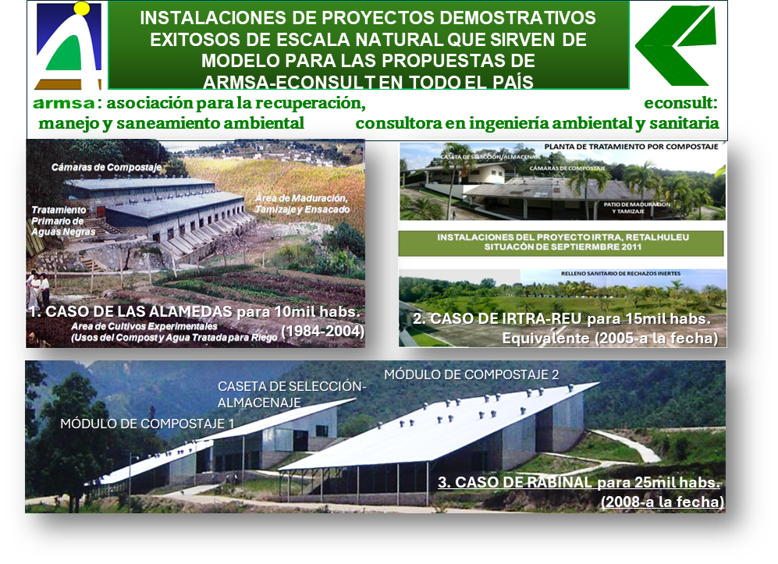
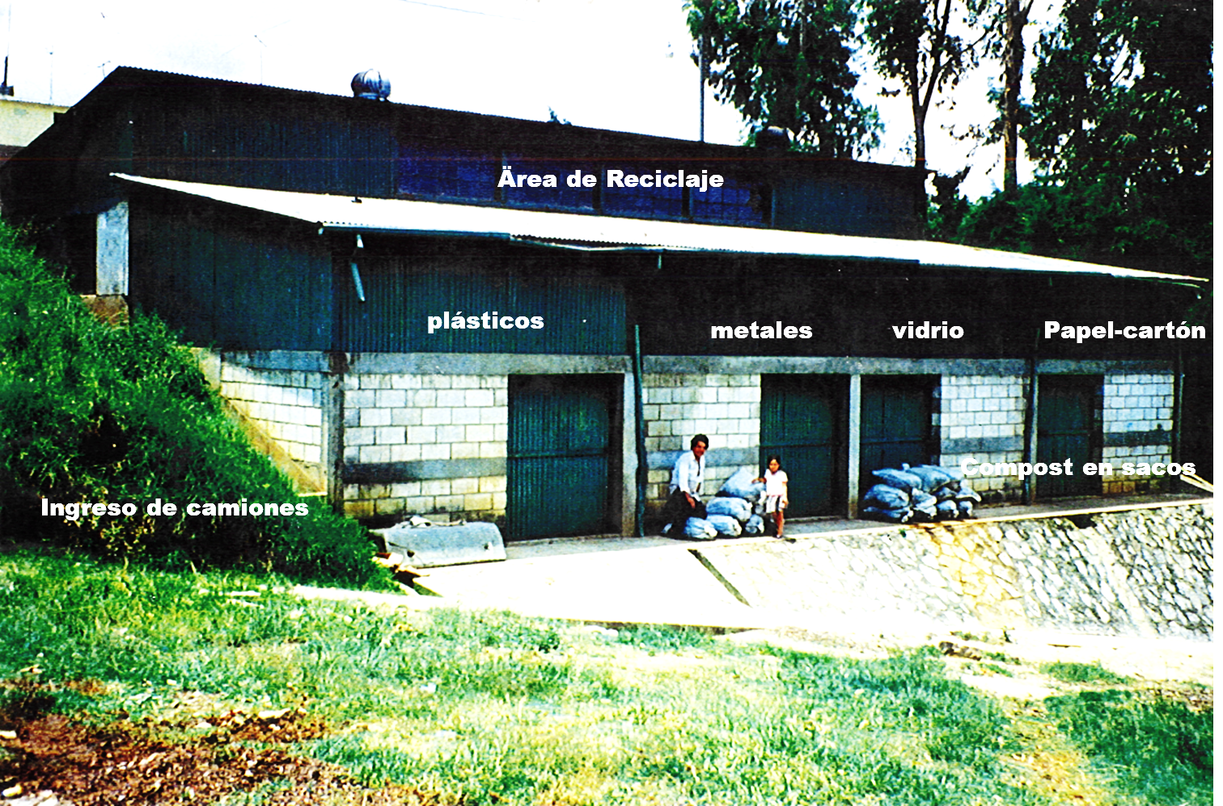
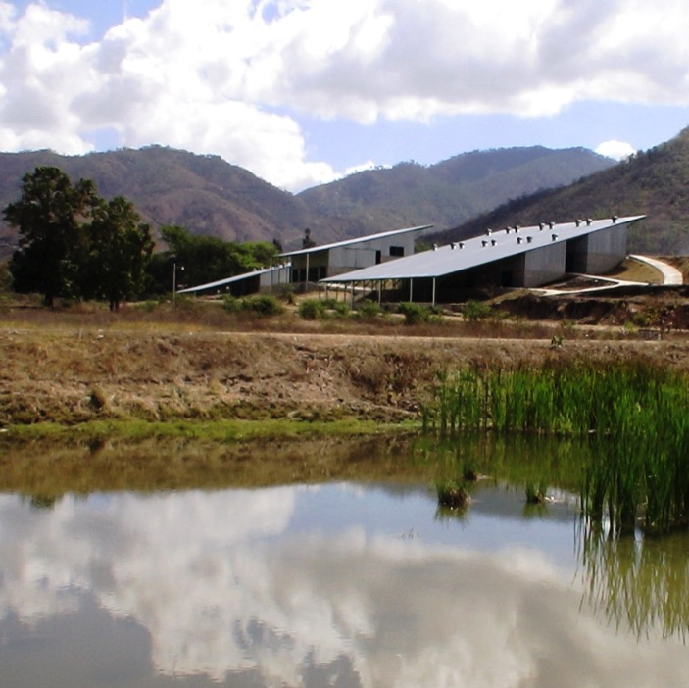
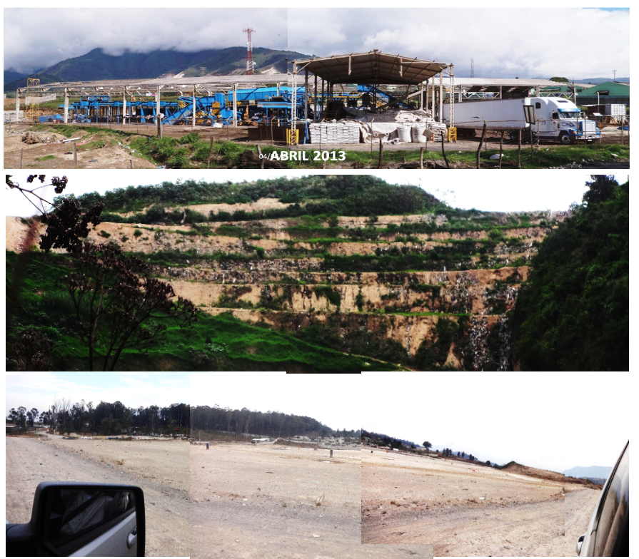
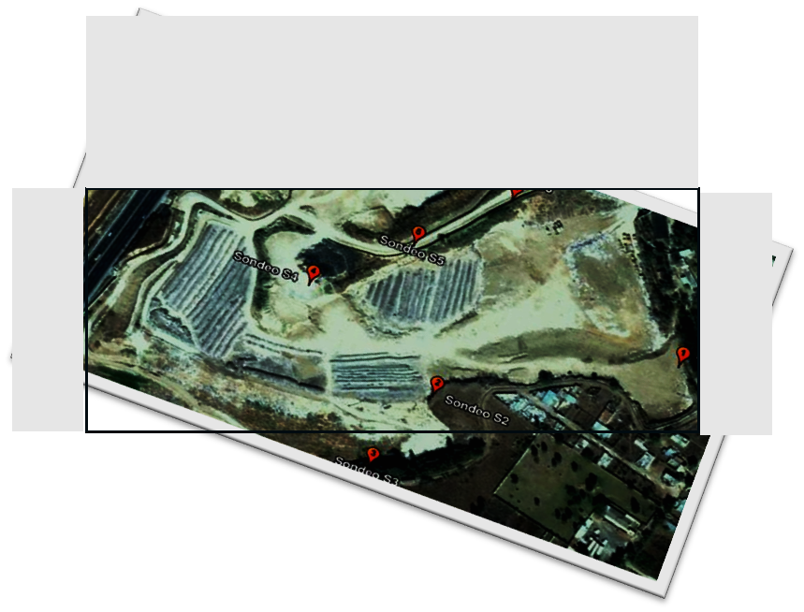
EJEMPOS DE PROYECTOS DEMOSTRATIVOS EXITOSOS DE ESCALA NATURAL REPRESENTATIVOS DE MITIGACIÓN DE GEI POR MANEJO ESPECIAL DE RESIDUOS SÓLIDOS EN GUATEMALA
PRESENTACIÓN PARA MESA REDONDA
CONGRESO AGISA/AIDIS SOBRE GASES DE EFECTO INVERNADERO SECTOR DESECHOS
(GEIxGIDS)
abril 25, 2025
MUCHAS GRACIAS
____________
César Barrientos, Ingeniero Civil, Ambiental y Sanitario
CONSULTOR EN CIENCIAS AMBIENTALES Y ECOTECNOLOGÍA
PLANTA DE TRATAMIENTO POR COMPOSTAJE
INSTALACIONES DEL PROYECTO IRTRA-RETALHULEU
SITUACIÓN A SEPTIEMBRE DE 2011
(1984-2004) Manejo Comunitario
ORIGINALMENTE CONCEBIDO PARA 250 Mil habs. DE
25 ASENTAMIENTOS PERIURBANOS POST TERREMOTO
Cierre técnico de 7Ha (2014)
DISTRIBUCIÓN DE EXTRACTORES DE BIOGAS Y COMPOSTAJE
PLANTA DE TRATAMIENTO POR COMPOSTAJE
5. CASO DEL VERTEDERO DE ZONA 3
Para > 2 Millones de habs. (2017 a la fecha)
Pilas de compostaje
(2012) 80 Ton/día
3. CASO DE RABINAL Manejo Municipal
Para 25mil habs. (2006-2020)
4. CASO DEL VERTEDERO DE AMSA Manejo
Estatal para 1milón habs. (1997 a la fecha)

